Slide 1
Словарь терминов
Проект Птица счастья
МБДОУ № 360

Slide 2
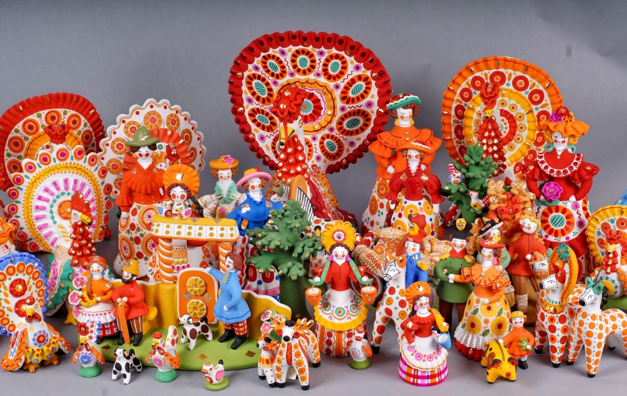
Русские игрушки
собирательное название продукции русских народных промыслов, представленных игрушками.

Slide 3
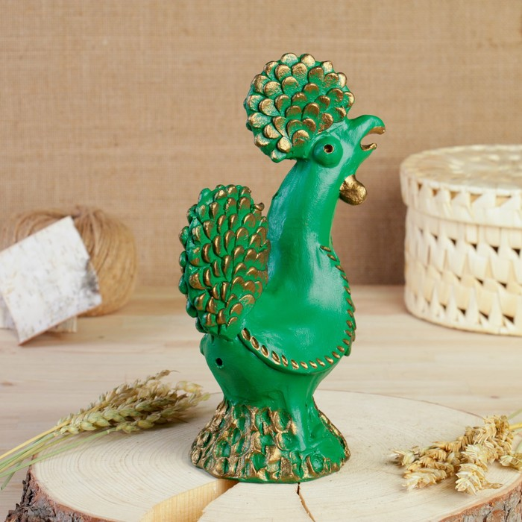
Абащевская игрушка
Русская глиняная игрушка.
Художественный промысел, сформировавшийся в Спасском уезде.

Slide 4
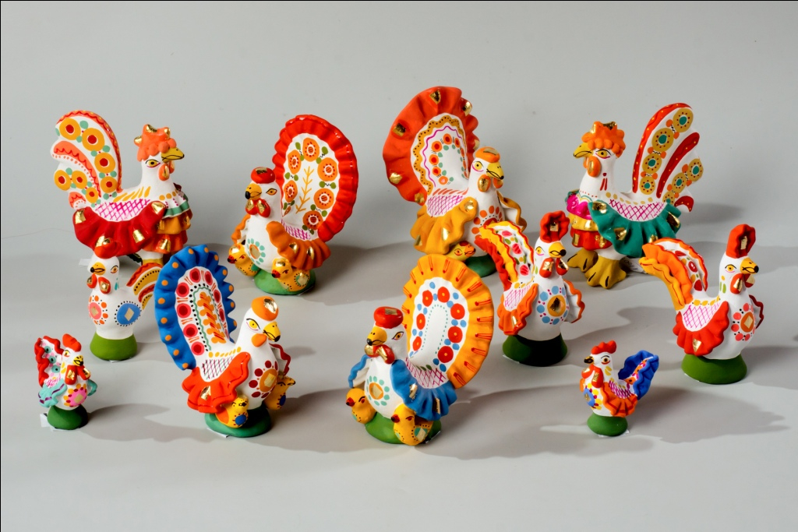
Дымковская игрушка
Русская глиняная игрушка, расписанная и обожжённая в печи. Название происходит от места производства — слобода Дымково Вятской губернии. Наряду с другими продуктами народных промыслов считается одним из символов русского ремесла.

Slide 5
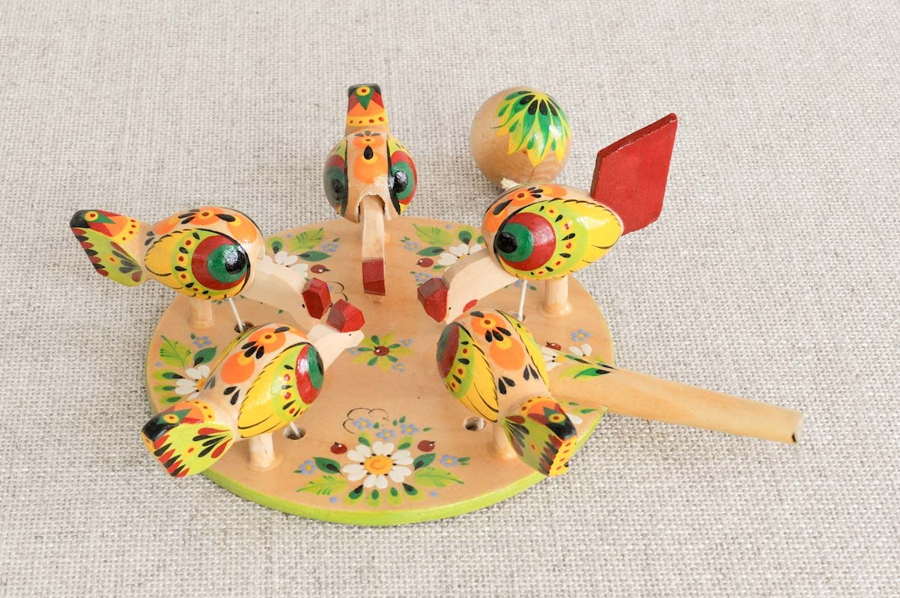
Богородская игрушка
Из мягких пород дерева берёт истоки в посёлке Богородское Сергиево Посадского района Московской области. Этот тип культуры представляет собой симбиоз городских и крестьянских традиций, испытавший на себе влияние фарфоровой пластики, книжной иллюстрации, народного лубка и произведений профессиональных художников — живописцев.

Slide 6
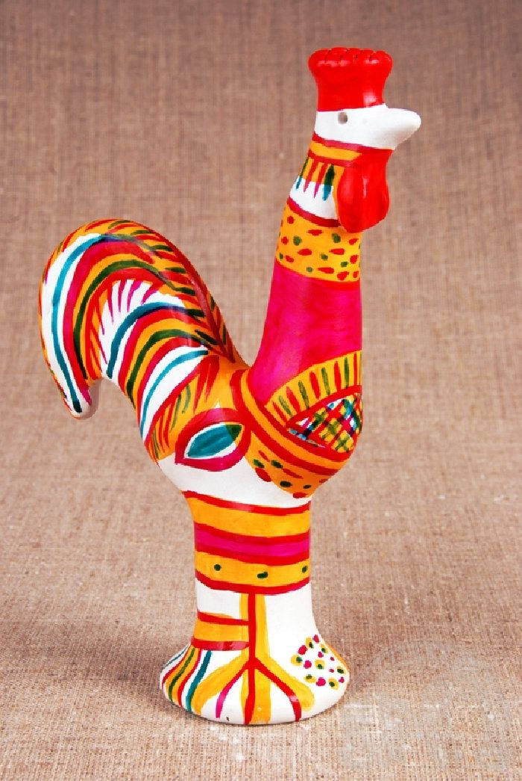
Филимоновская игрушка
Древнерусский прикладной художественный промысел, сформировавшийся в деревне Филимоново Одоевского района Тульской области. По данным археологов, филимоновскому промыслу более 700 лет.

Slide 7
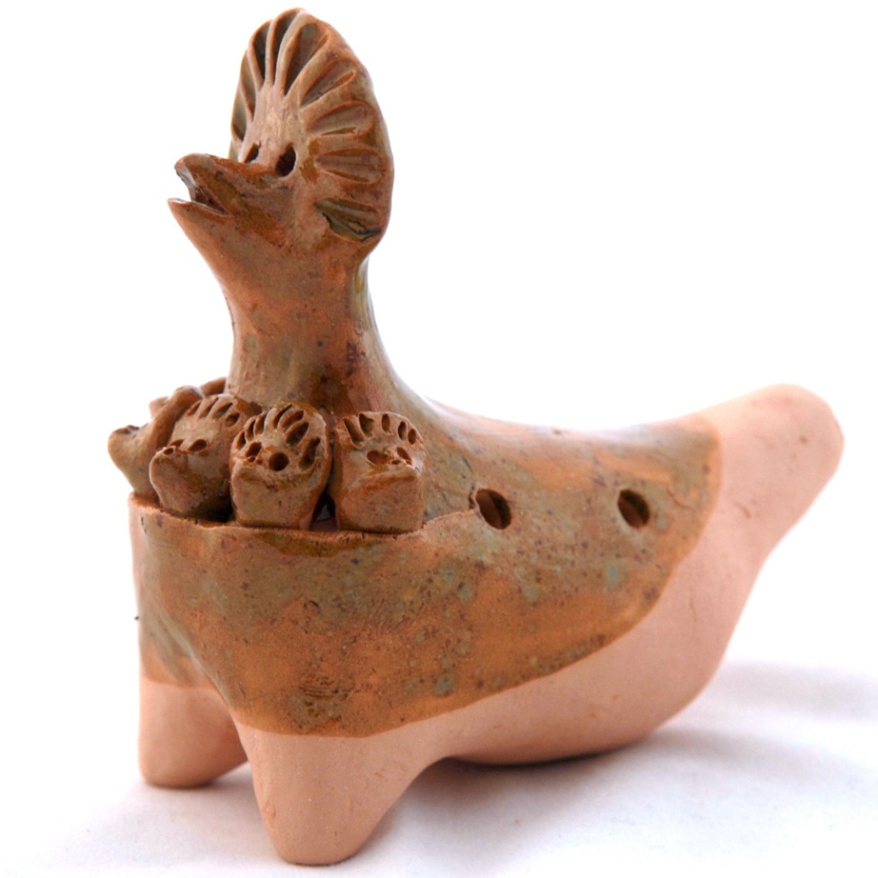
Романовская игрушка
Русская глиняная игрушка-свистулька родом из села Романово на территории Липецкой области.

Slide 8
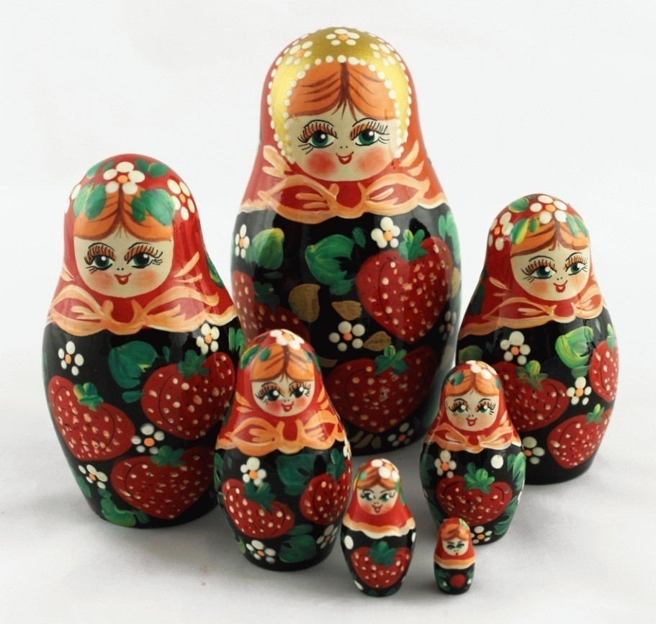
Матрешка
Русская деревянная игрушка в виде расписной куклы, внутри которой находятся подобные ей куклы меньшего размера. Число вложенных кукол — обычно три и более.

Slide 9
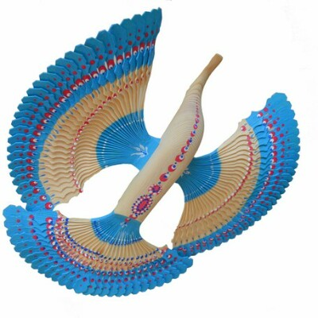
Птица счастья
Деревянная игрушка в виде птицы, изготовленная с помощью резьбы по дереву. Элемент поморского ремесла. Птица счастья вешалась в доме в качестве оберега, хранителя домашнего очага и благополучия.

Slide 10
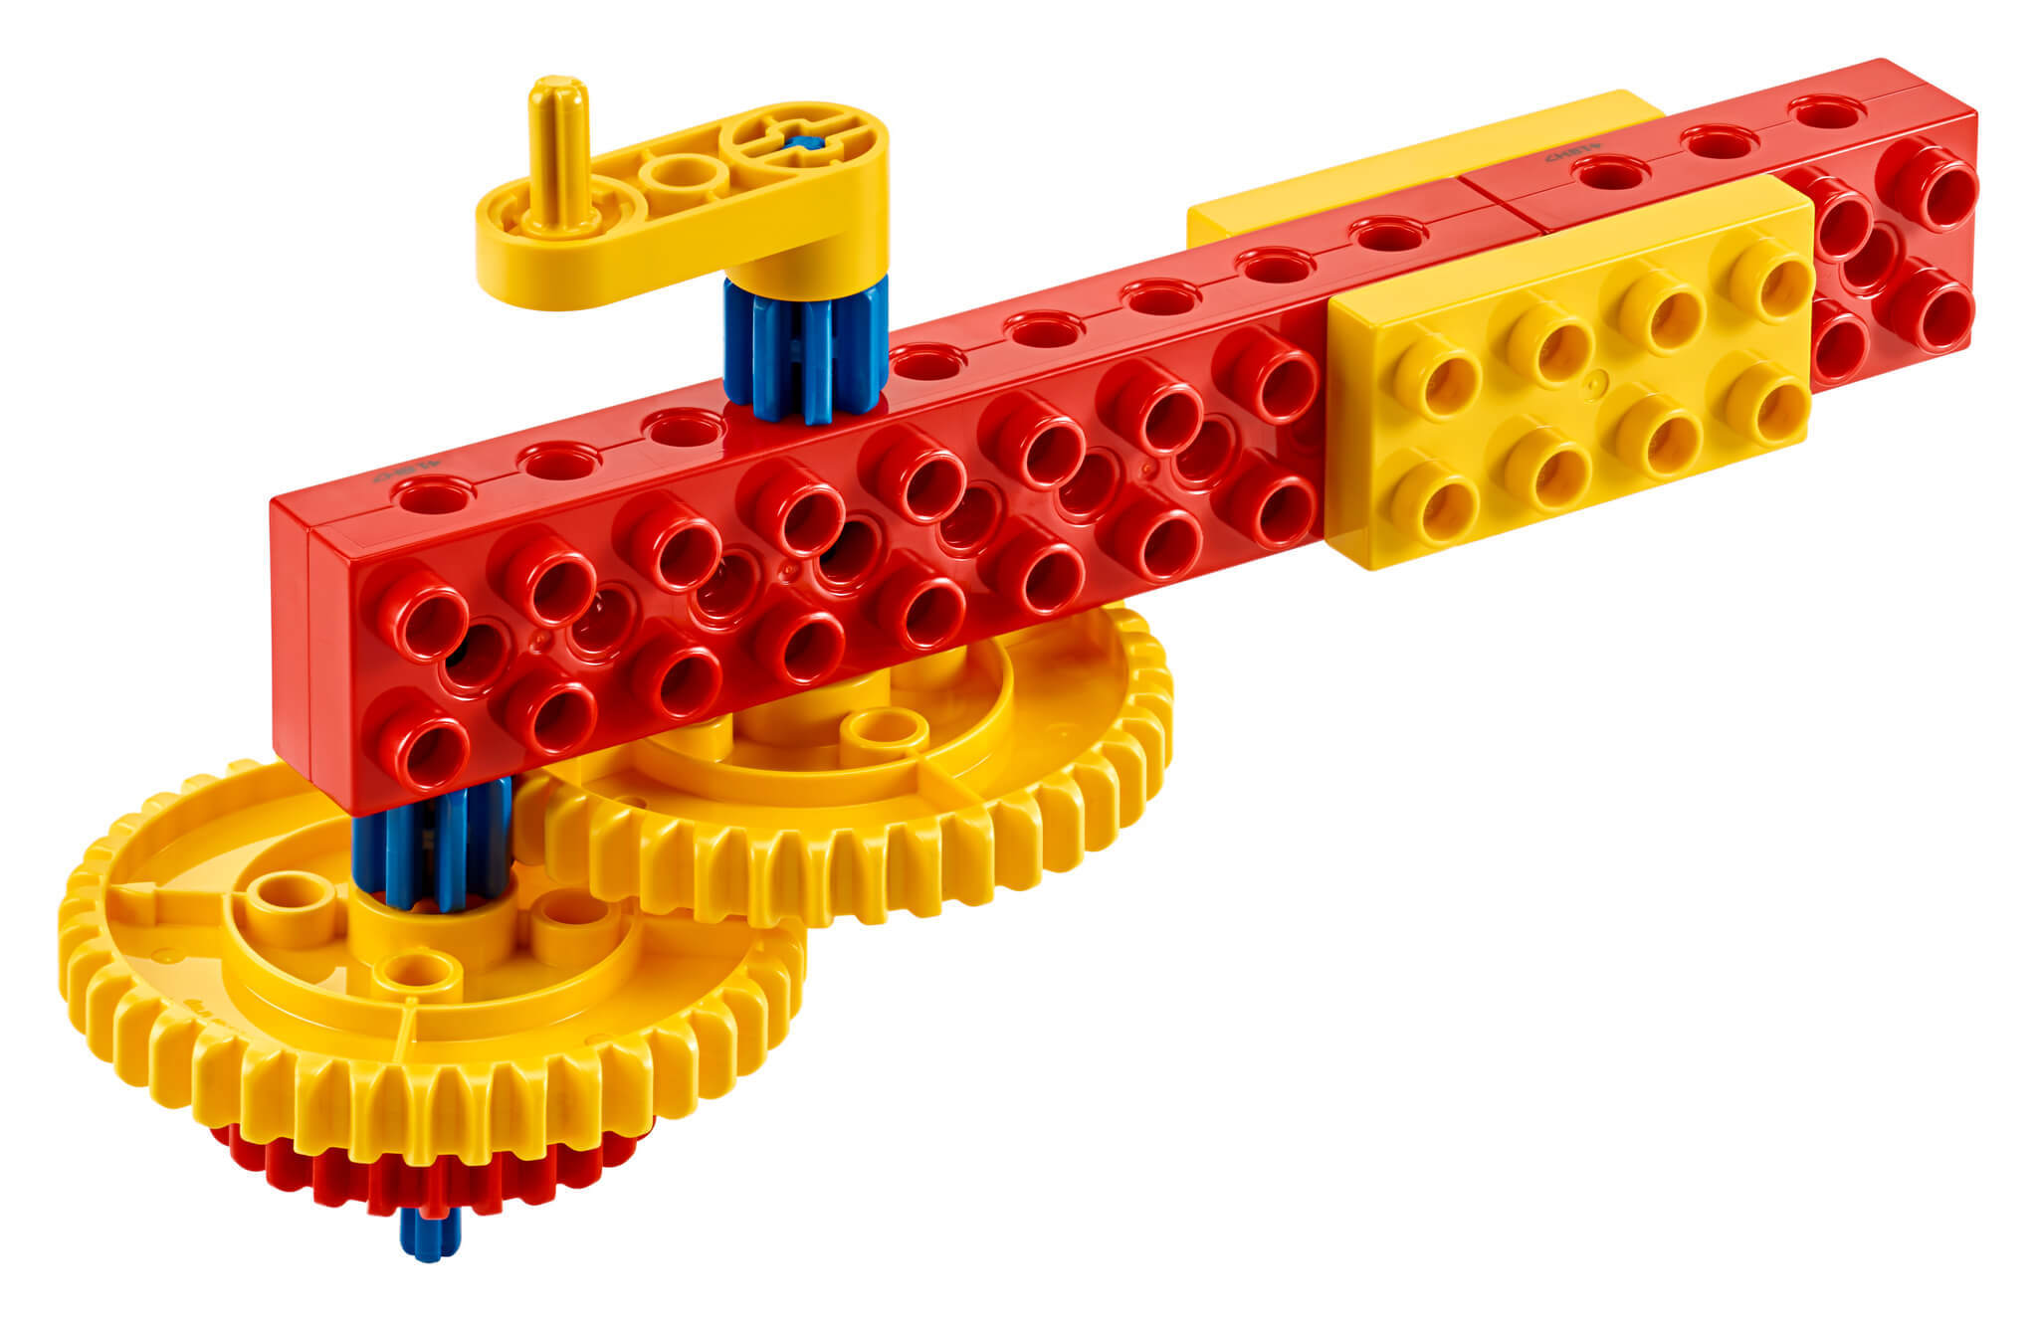
Механизм
Внутреннее устройство машины, прибора, аппарата, приводящее их в действие. Механизмы служат для передачи движения.

Slide 11
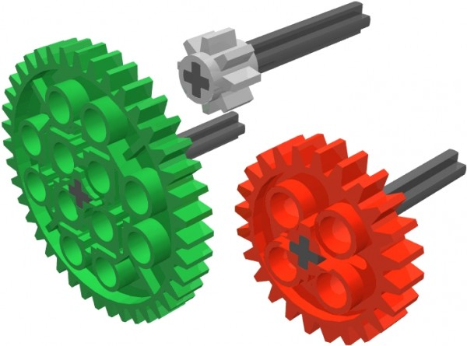
Шестеренка
Колесо с зубьями.

Slide 12
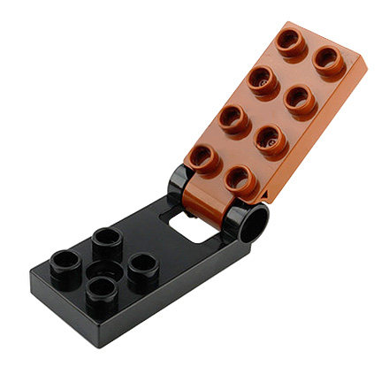
Шарнир
Подвижное соединение двух частей

Slide 13
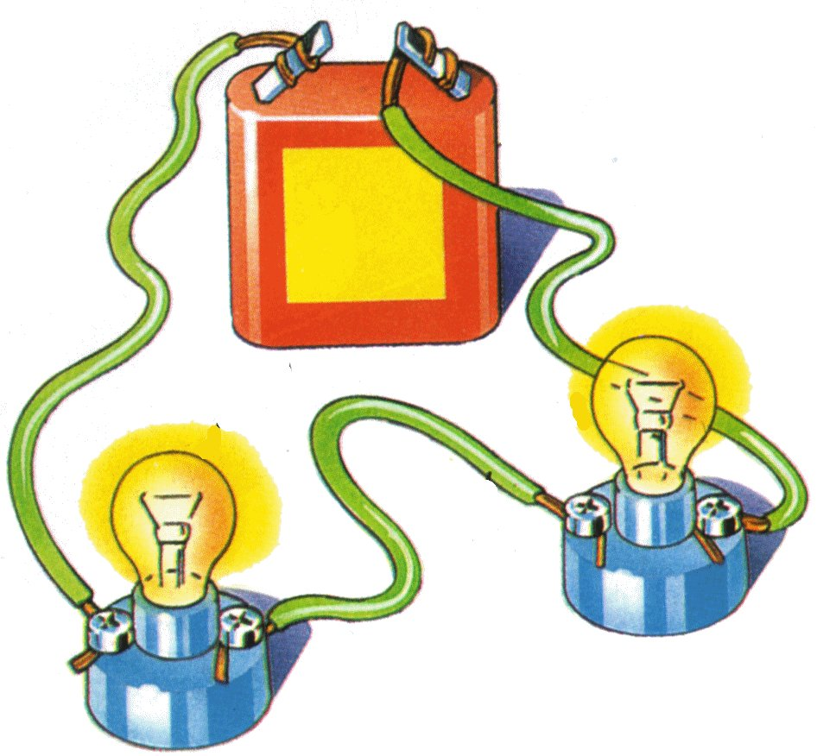
Электричество
Движущиеся про проводам заряженные частицы.

Slide 14
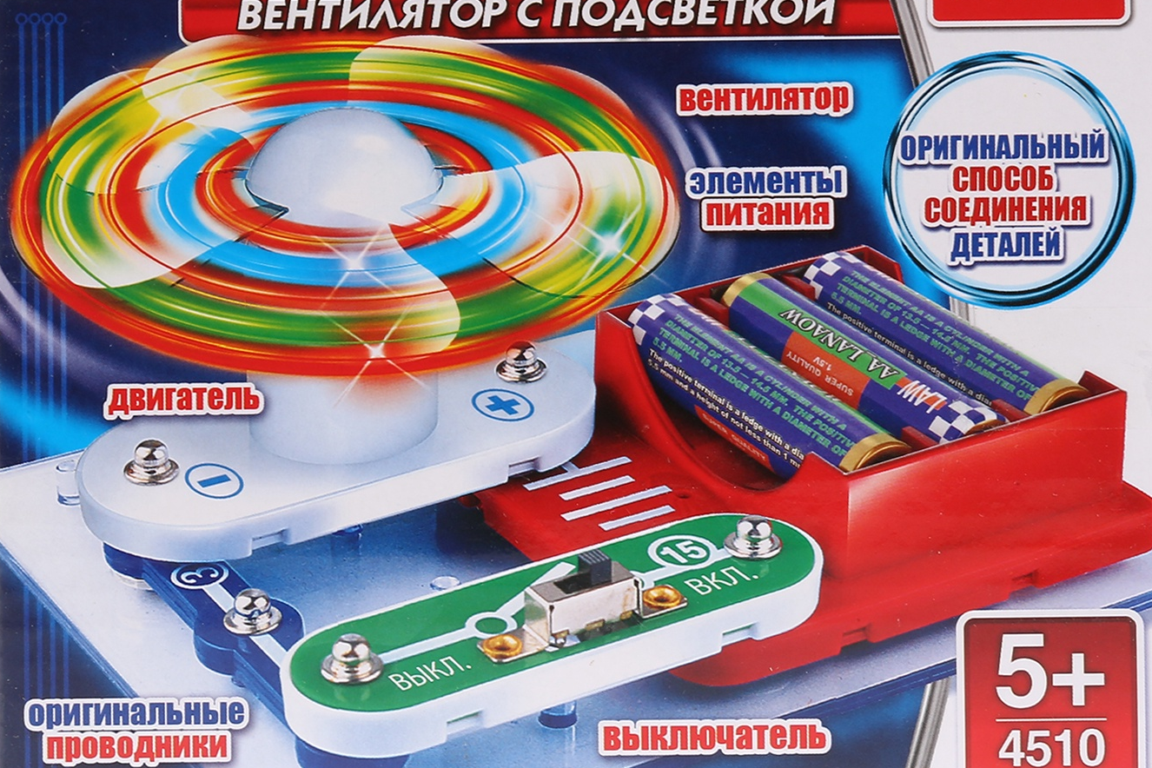
Вентилятор
Устройство, служащее для перемещения воздуха при проветривании помещения.

Slide 15
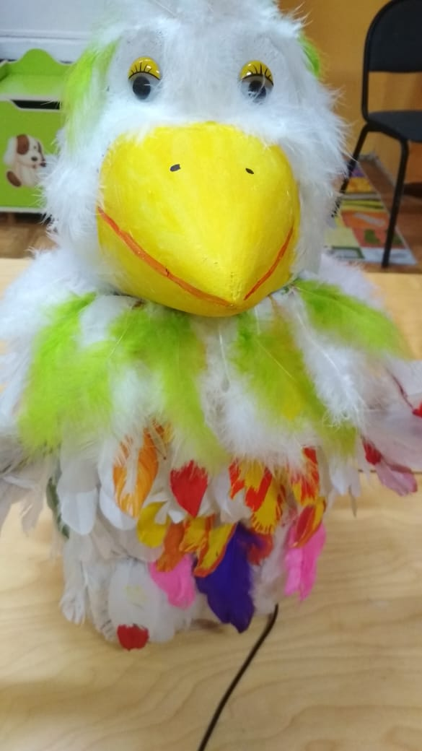
Спасибо за внимание!

